Slide 1
bwapp網站安全分析與測試報告
2021/05/19
許廷宇4090E018

Slide 2
Agenda
bwapp
使用docker版的bwapp

Slide 3
bwapp

Slide 4
使用docker版的bwapp
建置步驟

Slide 5
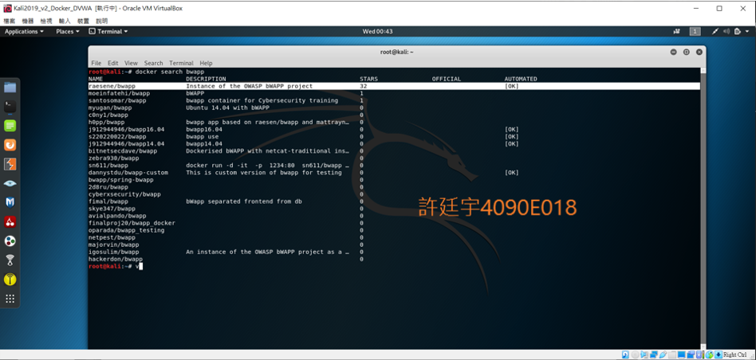
docker search bwapp

Slide 6
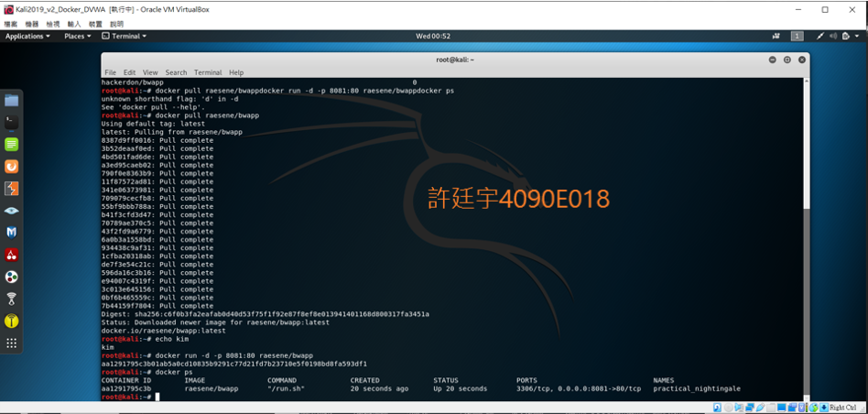
docker pull raesene/bwapp docker run -d -p 8081:80 raesene/bwapp docker ps

Slide 7
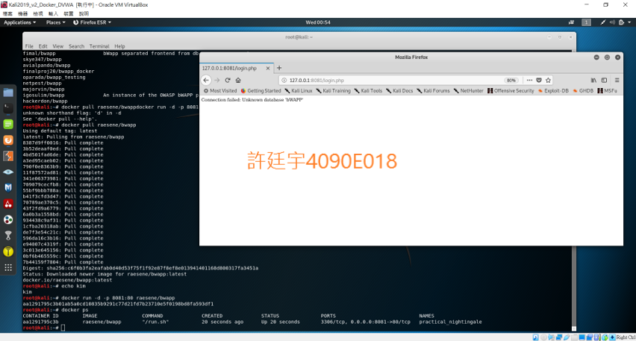

Slide 8
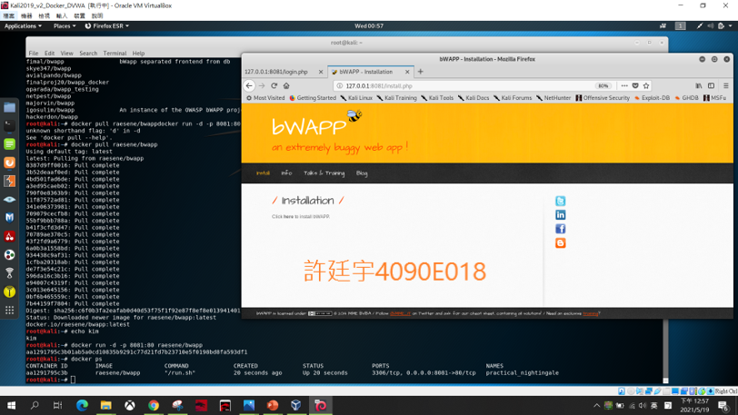
http://127.0.0.1:8081/install.php

Slide 9
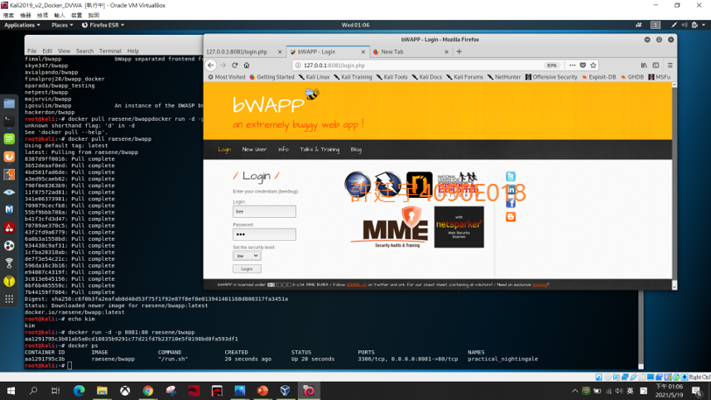
http://127.0.0.1:8081/install.php?install=yes

Slide 10
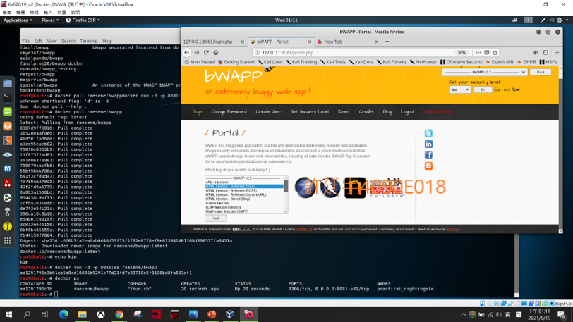

Slide 11
